Slide 1
Blippa betalkortet på linje som kör över zongräns
Information till kundnära medarbetare

Slide 2
Hej!
Hoppa på, blippa betalkortet och res – nu blir det ännu enklare att köpa biljett i zon A.
För dig som jobbar på en linje som även kör utanför zon A innebär det några förändringar. Här får du reda på hur du hanterar det.
I informationen Blippa betalkortet och res, till kundnära medarbetare hittar du mer information om blippbetalning.

Slide 3
Busslinjer med blippbetalning som kör både i zon A och zon B.
  X3
  X4
  242
  Lila express
  Röd express
  511, 516. Utan bankkortsterminal. Här behöver resenären köpa till en biljett för zon B i appen
  37
  Ale 401, 402 (från 14/8)
  Härryda 1, 2, 3, 601, 610 och 611 (från 14/8)
  Kungälv 1, 2, 3, 303, 304, 306, 308, 309, 310, 319 och 320 (från 14/8)

Slide 4

Några busslinjer som kör i zon A kommer inte att utrustas med blippfunktion (kör mest i zon B och C).
Det går bara att resa
med blippbetalad
biljett på bussar som
har kortläsare med blippfunktion
  100, 101, 102, 120
  300, 311, 355
  422, 430
  810, 841
  Orustexpressen, Tjörnexpressen
  Stenungsundsexpressen, Marstrandsexpressen
  Gråbosnabben, Lerumsnabben
Resenärer på dessa linjer startar resan, eller har sin destination, utanför zon A.

Slide 5
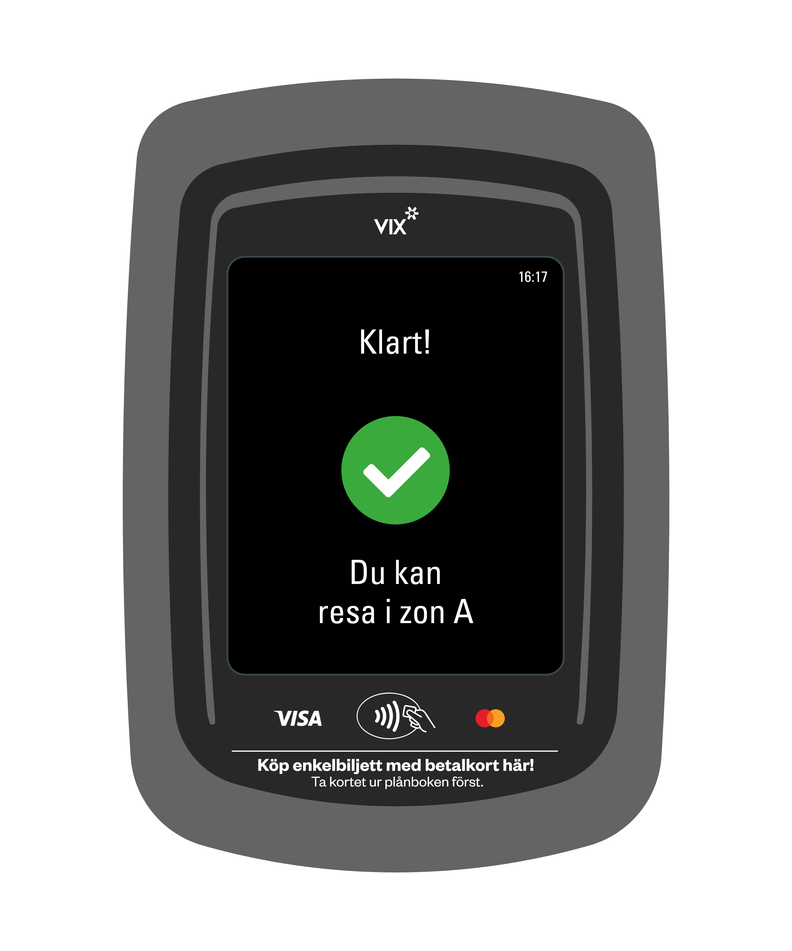
En resenär som reser över zongräns behöver komplettera sin biljett.
En resenär som köpt enkelbiljett med blippbetalning har bara en giltig biljett i zon A.
Föraren/ombordpersonal informerar resenären om att hen behöver köpa en biljett för zon B (eller B+C) i Västtrafik To Go, eller hjälper till att sälja en biljett.
På linjer utan bankkortsterminal behöver föraren/ombordpersonal informera om att biljetten bara gäller i zon A och hänvisa till appen Västtrafik To Go.
Obs! 14 augusti 2023 kommer tre stora områden i zon B även börja tillhöra zon A (flera hållplatser får dubbel zontillhörighet). Resenärerna kommer då att kunna resa längre på sin blippbetalade biljett på dessa linjer.
A + B
Tydlig information i kortläsaren att biljetten gäller i zon A.

Slide 6

Det går att resa vidare med en blippbetalad biljett på Västtågen i zon A.
Det går inte att köpa biljett med blippbetalning i kortläsare på tåg. Men det går att resa vidare på sin blippbetalade biljett på Västtågen.
Obs, gäller endast på Västtågen. Alltså inte på SJ, Vy, Vänertåg och Öresundståg.
Resenären behöver komplettera biljett om hen reser vidare över zongräns.
.

Slide 7
Bemötande/rutiner i några olika situationer.

Slide 8

En resenär i zon B kommer ombord på bussen och vill blippa sitt betalkort.
Vart ska du resa?
Kungälv (zon B)
Då kan du köpa biljett i To Go eller av mig istället.

Slide 9
En resenär kommer ombord på en buss i zon B och hinner blippa sitt betalkort.
Du kan köpa biljett för zon B i To Go eller hos mig. Kontakta kundservice så får du din zon A-biljett återbetald.

Slide 10

En resenär har blippat (zon A-biljett) och tror att hen har en giltig biljett men reser i zon B och hamnar i en biljettkontroll.
Så lika rutiner som möjligt för blipp som för kontoladdning vid biljettkontroll.
Om en resenär blippbetalat en enkelbiljett i zon A, men reser i zon B gäller vanliga rutiner för när resenären inte har giltig biljett.
Du har ingen giltig biljett för zon B (tilläggsavgift).
Men jag har ju blippat och köpt biljett!

Slide 11
En resenär har betalat med blipp och kommer ombord på en busslinje i zon A som inte har blippfunktion.
Biljetten gäller inte på den här linjen tyvärr. Du kan bara resa med biljetten på betalkort på busslinjer som har blippa-funktion, alltså på bussar som kör mest i zon A. Ska du resa vidare med din biljett får du åka med en linje som har kortläsare med blippfunktion (syns i reseplaneraren)
Jag har biljetten på betalkortet, nu ska jag byta fordon, var blippar jag då?

Slide 12
En resenär har betalat sin biljett med blipp och byter till en busslinje i zon A utan blippfunktion, och hamnar i en biljettkontroll.
Din biljett är giltig, men tänk på att
biljett på betalkort egentligen inte gäller på bussar utan kortläsare med blipp-funktion. Den här bussen kör mest utanför zon A och har därför inte kortläsare med blippfunktion.
(Ingen tilläggsavgift)
Jag har biljetten på betalkortet.

Slide 13
En resenär har betalat sin biljett med blipp och kommer ombord på ett Västtåg.
Jag har biljetten på betalkortet.
Fint! Då får du gärna visa det för min läsare här. Ska du resa vidare över zongräns behöver du köpa till en biljett i Västtrafik To Go, eller av mig.

Slide 14
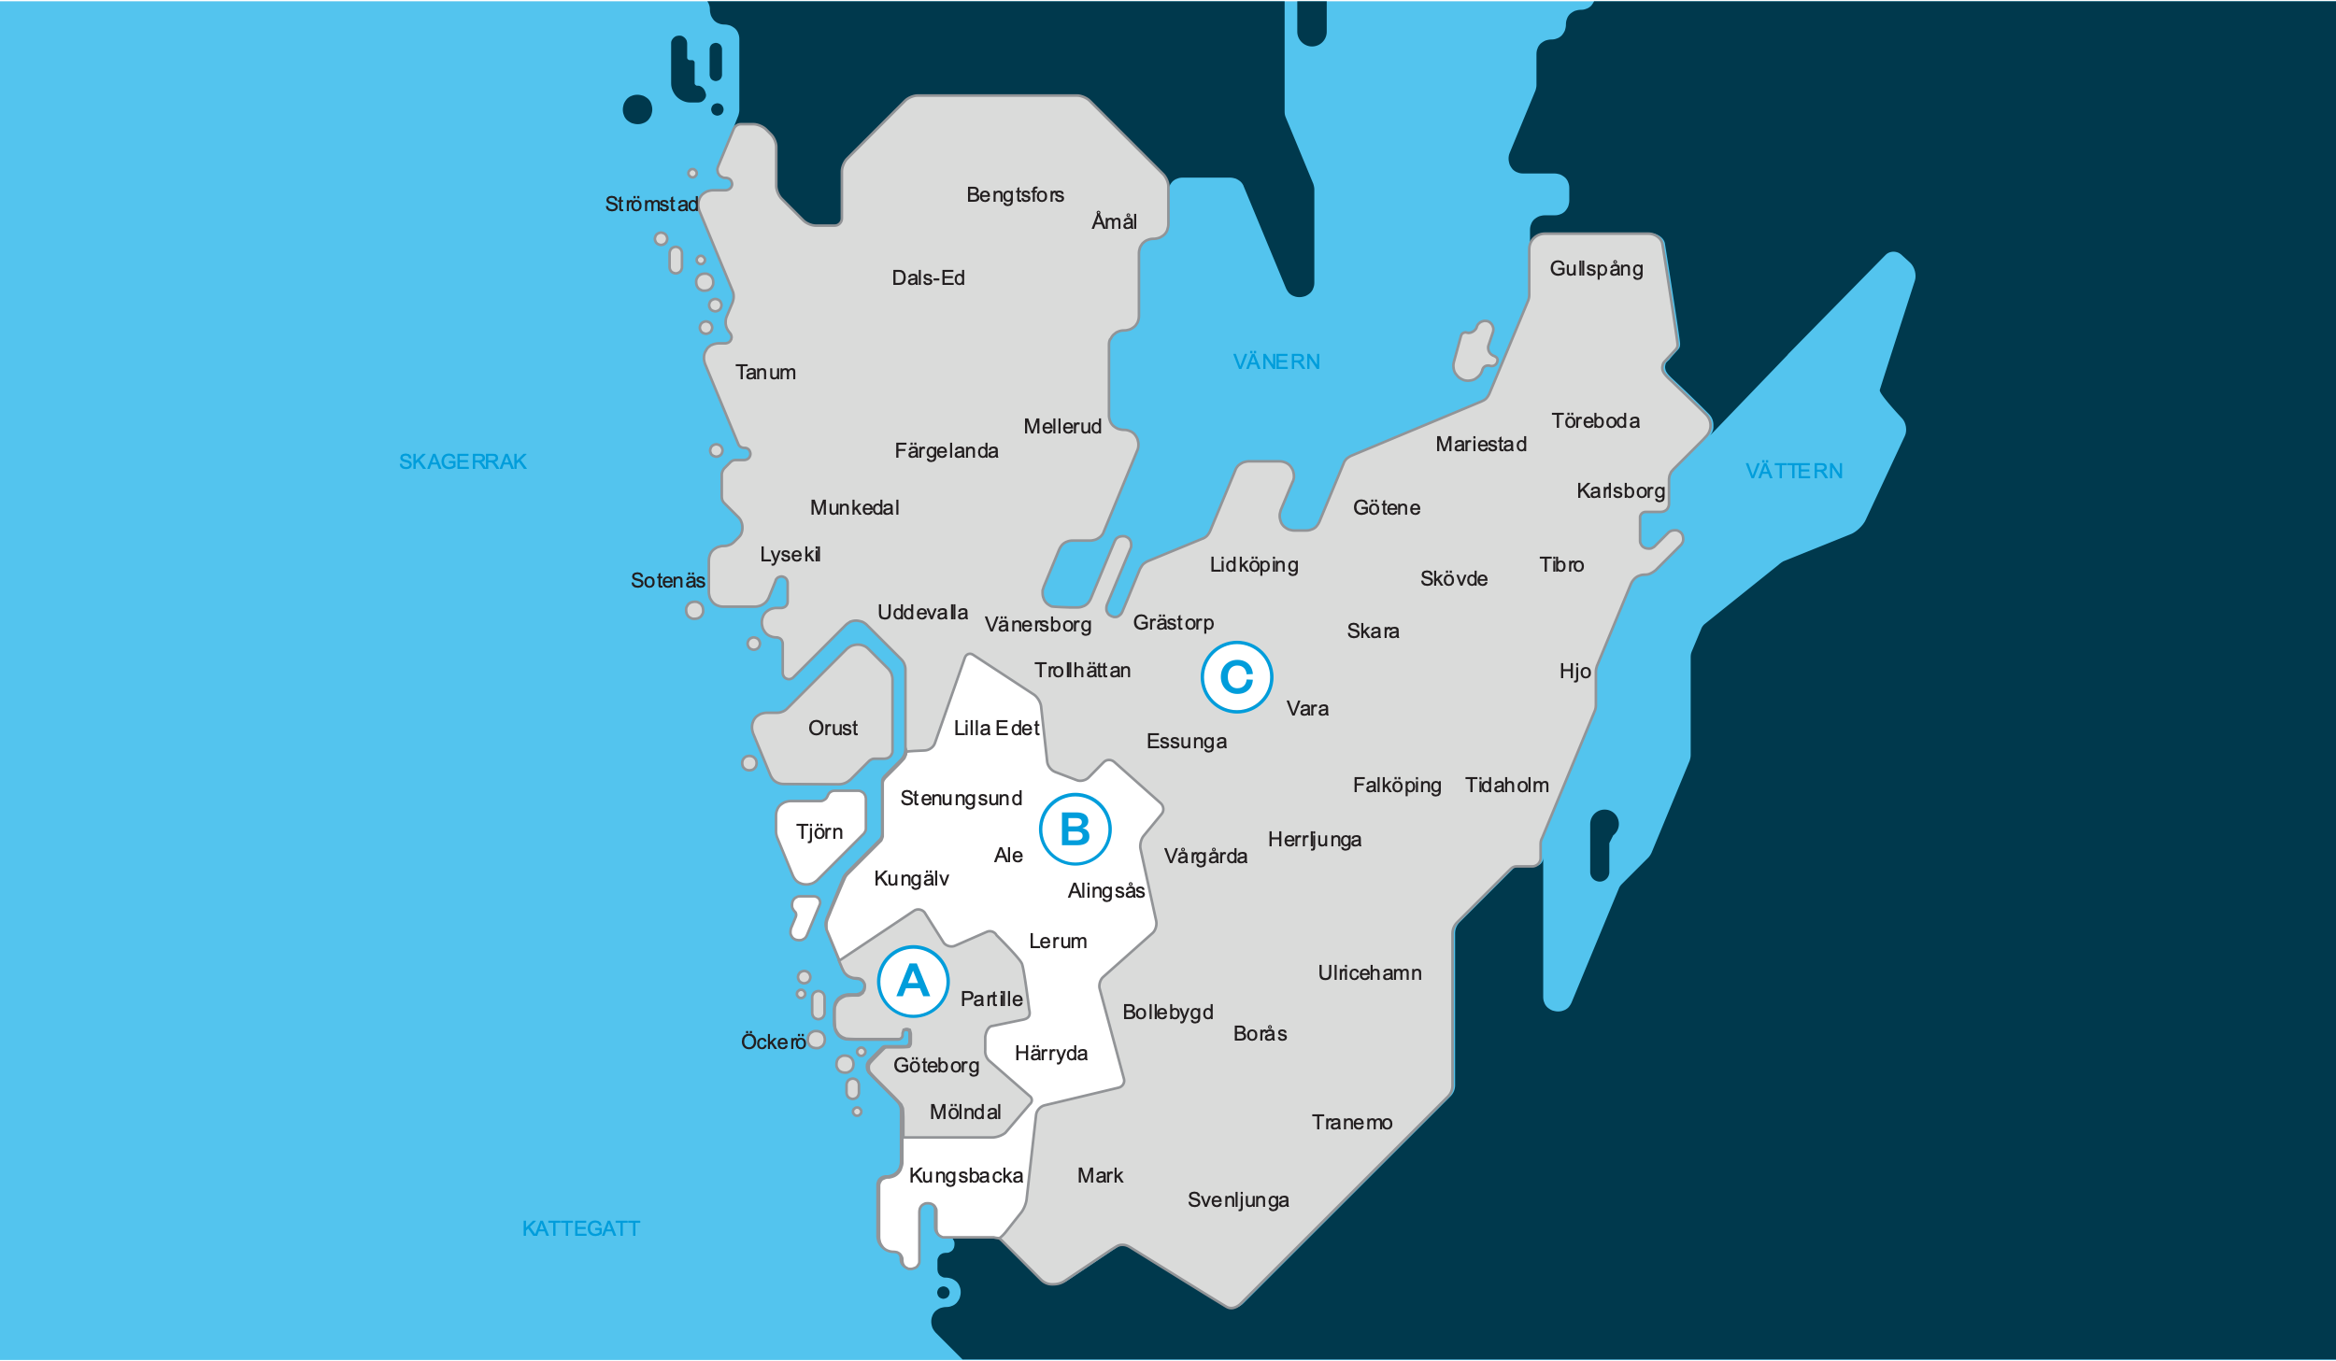
Du får bra koll på zongränserna på Partnerportalen.
Zoner på Partnerportalen

Slide 15
Har du frågor?
Mejla blippa@vasttrafik.se så hjälper vi dig.

